Slide 1
07b – Rezistory a jejich zapojování
PARALELNÍ ZAPOJENÍ REZISTORŮ

Slide 2

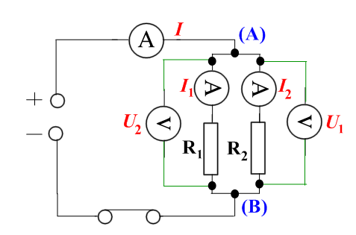
1.7b – PARALELNÍ ZAPOJENÍ REZISTORŮ 2/8
zapojíme paralelně 2 různé rezistory
změříme proud jednotlivými rezistory a celkový proud v obvodu
rozvětvený el. obvod
U1 (V) | U2 (V) | I1 (A) | I2 (A) | I (A)
Notes:
2

Slide 3
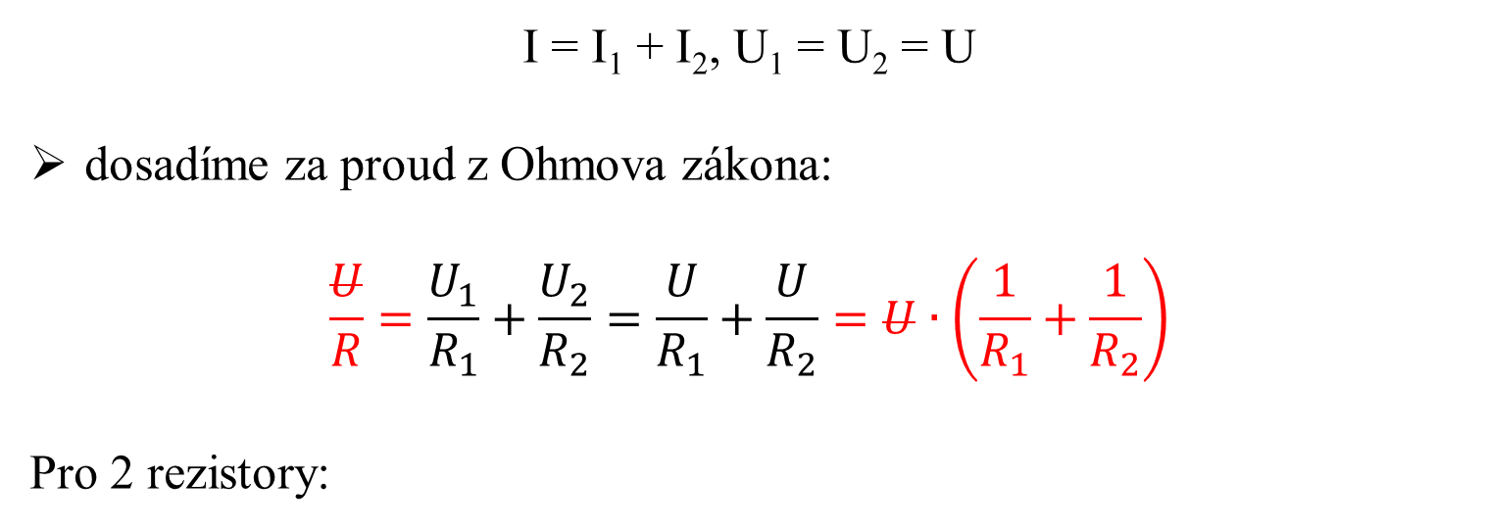
1.7b – PARALELNÍ ZAPOJENÍ REZISTORŮ 3/8
Závěr:
součet proudů v jednotlivých rezistorech je roven celkovému proudu
I = I₁ + I₂, U₁ = U₂ = U
dosadíme za proud z Ohmova zákona:
$$\frac{U}{R}=\frac{U_{1}}{R_{1}}+\frac{U_{2}}{R_{2}}=\frac{U}{R_{1}}+\frac{U}{R_{2}}=U∙\left(\frac{1}{R_{1}}+\frac{1}{R_{2}}\right)$$
Pro 2 rezistory:
$$\frac{1}{R}=\frac{1}{R_{1}}+\frac{1}{R_{2}}$$
Notes:
2

Slide 4
1.7b – PARALELNÍ ZAPOJENÍ REZISTORŮ 4/8
$$\frac{1}{R}=\frac{1}{R_{1}}+\frac{1}{R_{2}}=\frac{R_{2}+R_{1}}{R_{1}∙R_{2}}$$
$$R=\frac{R_{1}∙R_{2}}{R_{1}+R_{2}}$$
Notes:
2

Slide 5
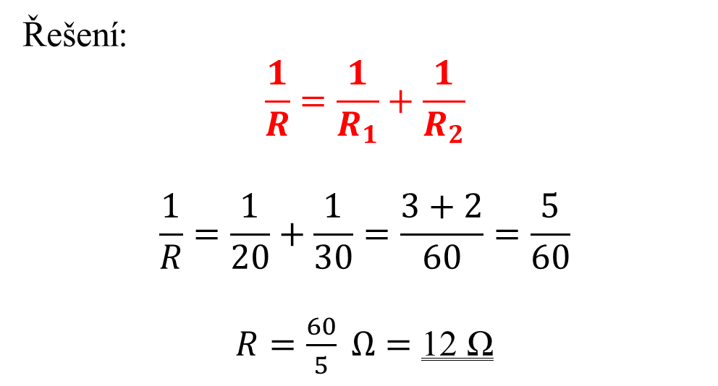
1.7b – PARALELNÍ ZAPOJENÍ REZISTORŮ 5/8
Př. 1 Vypočítejte, jaký výsledný odpor dvou rezistorů
R₁ = 20 Ω a R₂ = 30 Ω zapojených do paralelně.
Zápis zadání:
R₁ = 20 Ω
R₂ = 30 Ω
R = ? (Ω)
Řešení:
$$\frac{1}{R}=\frac{1}{R_{1}}+\frac{1}{R_{2}}$$
$$\frac{1}{R}=\frac{1}{20}+\frac{1}{30}=\frac{3+2}{60}=\frac{5}{60}$$
$R=\frac{60}{5} Ω=$ 12 Ω
Notes:
2

Slide 6
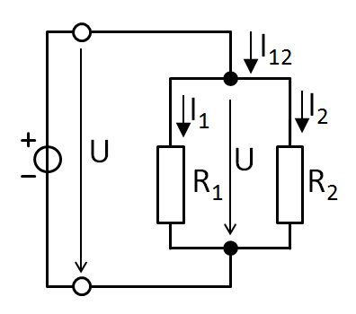
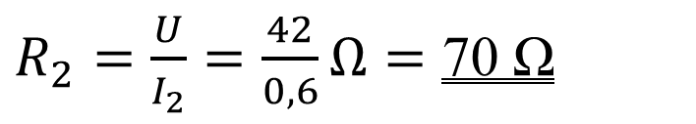
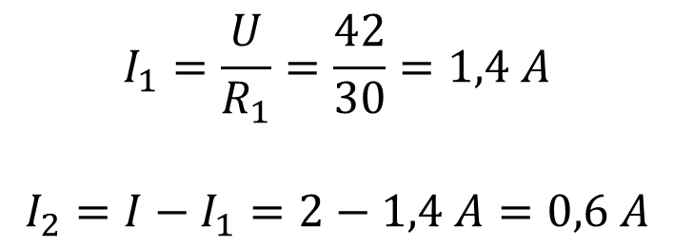
1.7b – PARALELNÍ ZAPOJENÍ REZISTORŮ 6/8
Př. 2 Dva rezistory R₁ = 30 Ω a R₂ o neznámé hodnotě jsou zapojené paralelně. Napětí zdroje je 42 V, proud protékající obvodem je I = 2 A. Určete hodnotu odporu rezistoru R₂
Zápis zadání:
R₁ = 30 Ω
U = 42 V
I = 2 A
R₂ = ? (Ω)
Řešení:
I = I₁ + I₂
U₁ = U₂ = U
$$I_{1}=\frac{U}{R_{1}}=\frac{42}{30}=1,4 A$$
$$I_{2}=I−I_{1}=2−1,4 A=0,6 A$$
$R_{2}=\frac{U}{I_{2}}=\frac{42}{0,6}Ω=$ 70 Ω
Notes:
2

Slide 7
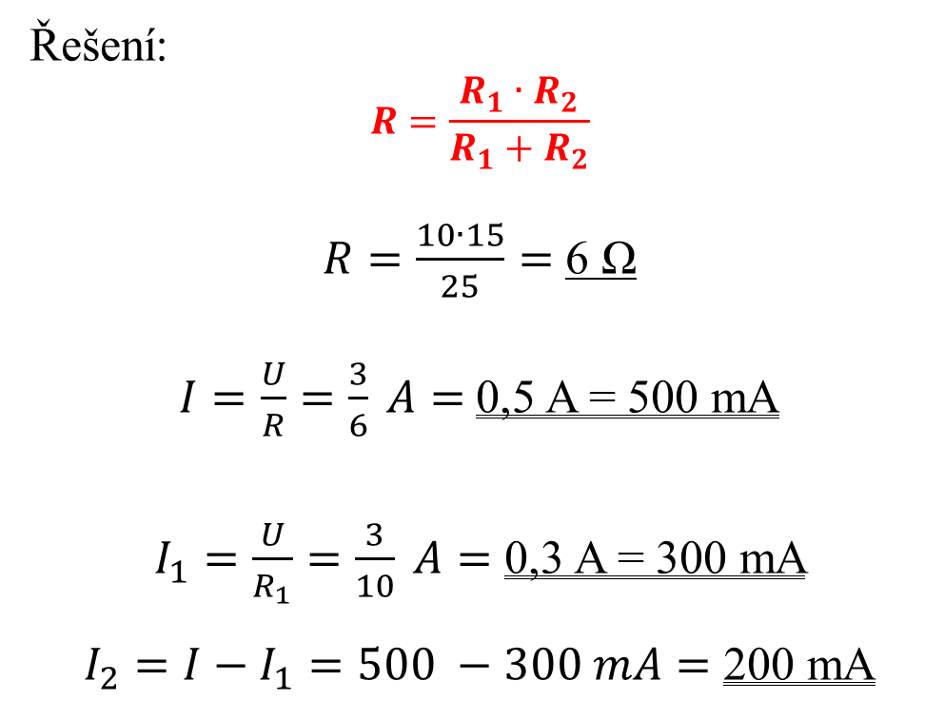

1.7b – PARALELNÍ ZAPOJENÍ REZISTORŮ 7/8
Př. 3 Dva rezistory R₁ = 10 Ω a R₂ = 15 Ω jsou zapojené paralelně. Napětí zdroje je 3 V. Vypočítejte proud protékající obvodem a proudy jednotlivými rezistory. Výsledek uveďte v miliampérech.
Zápis zadání:
R₁ = 10 Ω
R₂ = 15 Ω
U = 3 V
I = ? (A)
I₁ = ? (A)
I₂ = ? (V)
Řešení:
$$R=\frac{R_{1}∙R_{2}}{R_{1}+R_{2}}$$
$R=\frac{10∙15}{25}=$ 6 Ω
$I=\frac{U}{R}=\frac{3}{6} A=$ 0,5 A = 500 mA
$I_{1}=\frac{U}{R_{1}}=\frac{3}{10} A=$ 0,3 A = 300 mA
$I_{2}=I−I_{1}=500 −300 mA=$ 200 mA
$$R_{1}<R_{2}→I_{1}>I_{2}$$
Notes:
2

Slide 8
1.7b – PARALELNÍ ZAPOJENÍ REZISTORŮ
Zopakujte si
Výsledný odpor dvou stejných rezistorů zapojených paralelně je ............ než při sériovém zapojení .
Máme-li paralelně zapojeny 2 stejné rezistory, proud v jednom je .................. ve druhém a je roven ………. hodnoty celkového proudu v obvodu.
Jsou-li zapojeny rezistory paralelně, jedná se o ……………. elektrický obvod.
Elektrický proud protékající rezistorem, který má větší odpor je při paralelním zapojení ................ el. proud protékající rezistorem, který má menší odpor.
Výsledný elektrický odpor dvou stejných rezistorů s hodnotou 1 kΩ zapojených paralelně je …….. Ω.
menší
stejný jako
1/2
rozvětvený
menší než
500

